Slide 1
Cool-turizmus Prágában
Erasmus +
2019

Slide 2

Mi is az Erasmus+?

Slide 3
2018. február 1. – iskolánk először nyújtott be pályázatot
2018. május 11. – nyertünk
Tanulók kiválasztása motivációs levél alapján
2019. január – felkészítés mentálhigiénés szakember bevonásával
Kulturális felkészítés
Szakmai felkészítés a szakmai órák keretén belül

Slide 4
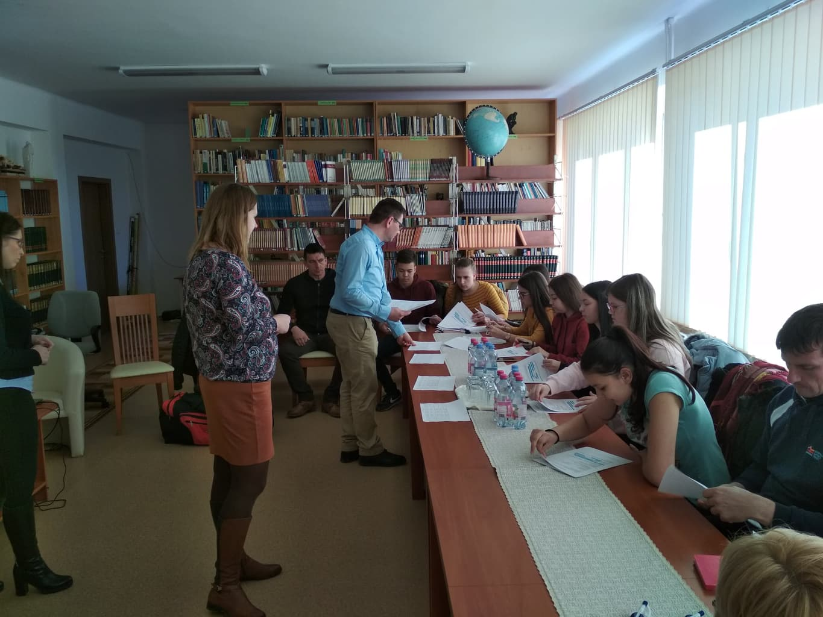
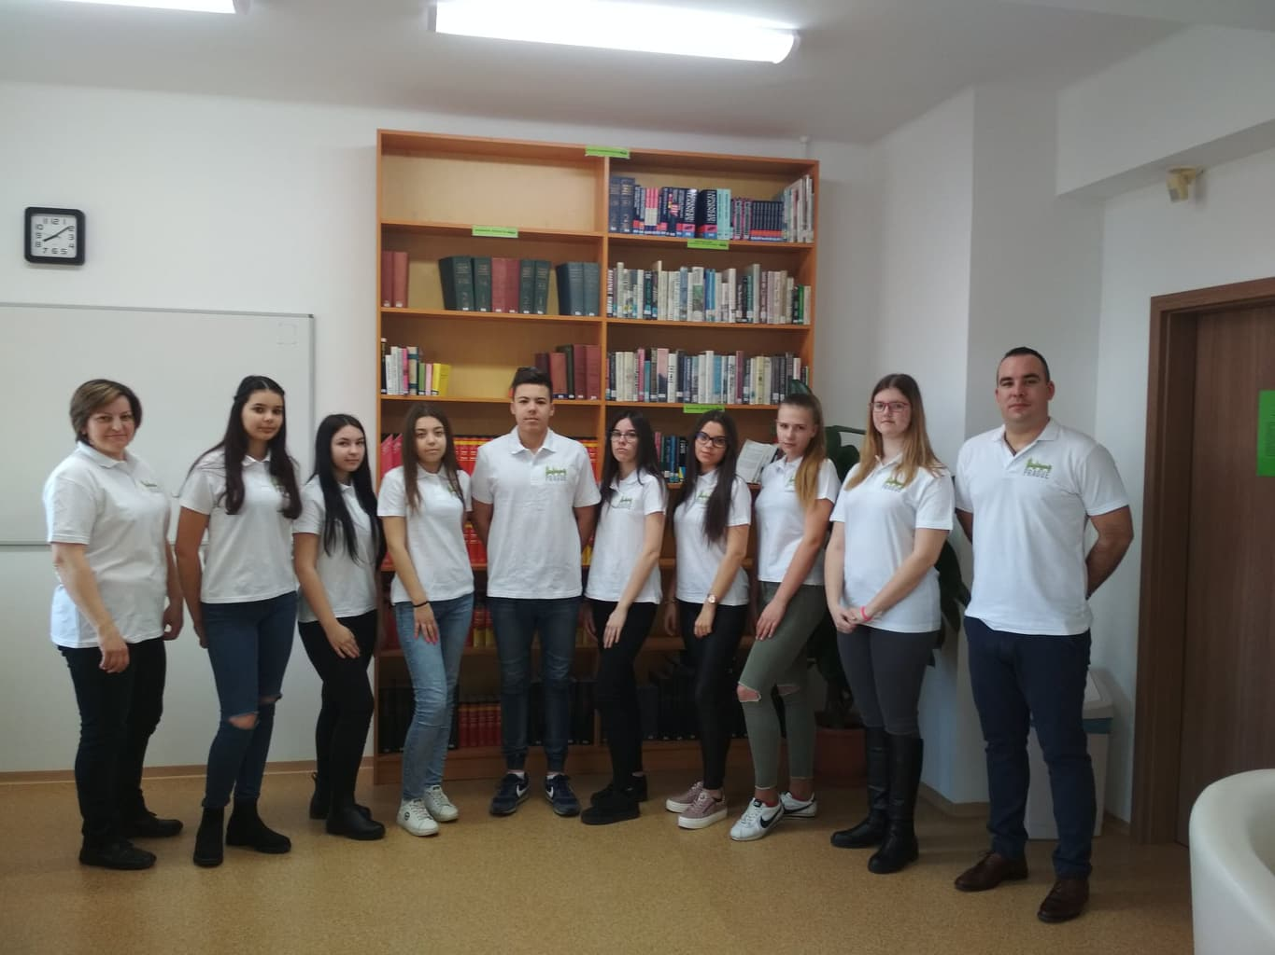
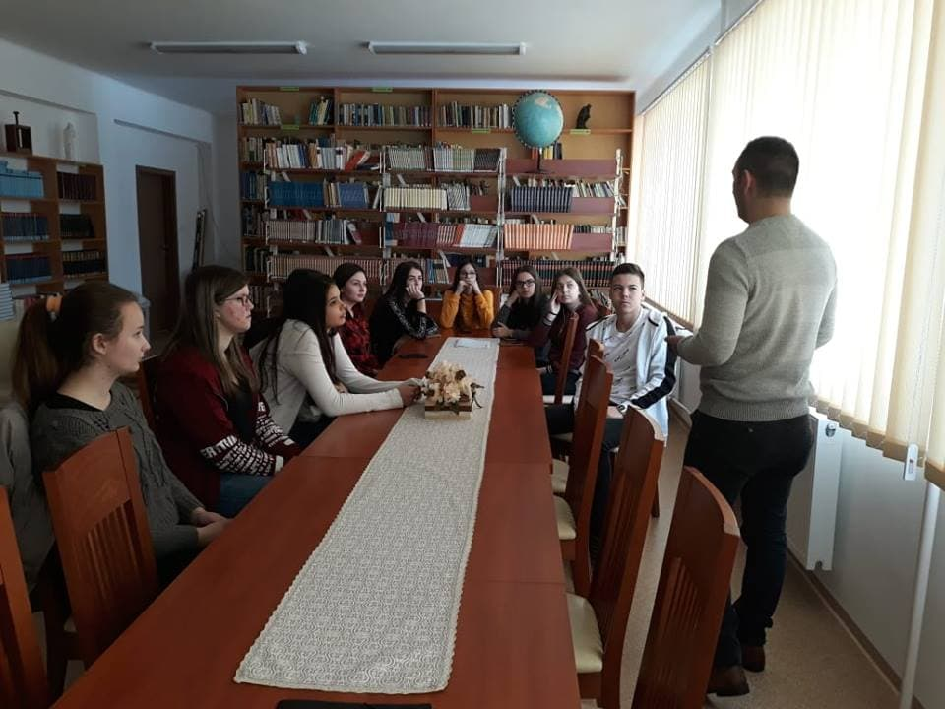
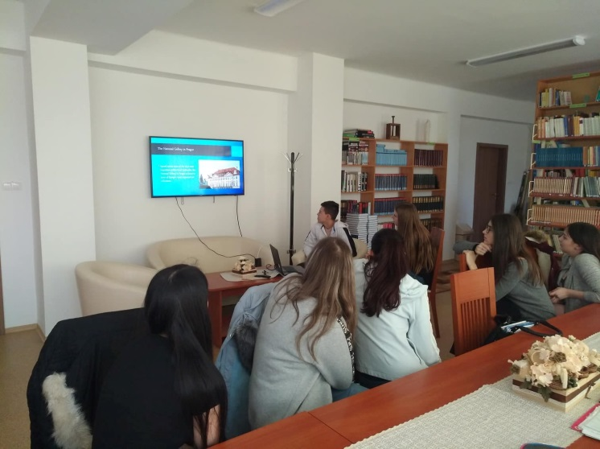

Slide 5
UTAZÁS
Indulás 2019.03.02. 5:30
Érkezés Prágába 17:00
Közlekedés a városban
Hazaút
Notes:
Nagyon korán indultunk, mert Prága megközelítőleg vonattal kb 10 órára van. Egy átszállás Budapesten a Nyugatiban.

Slide 6
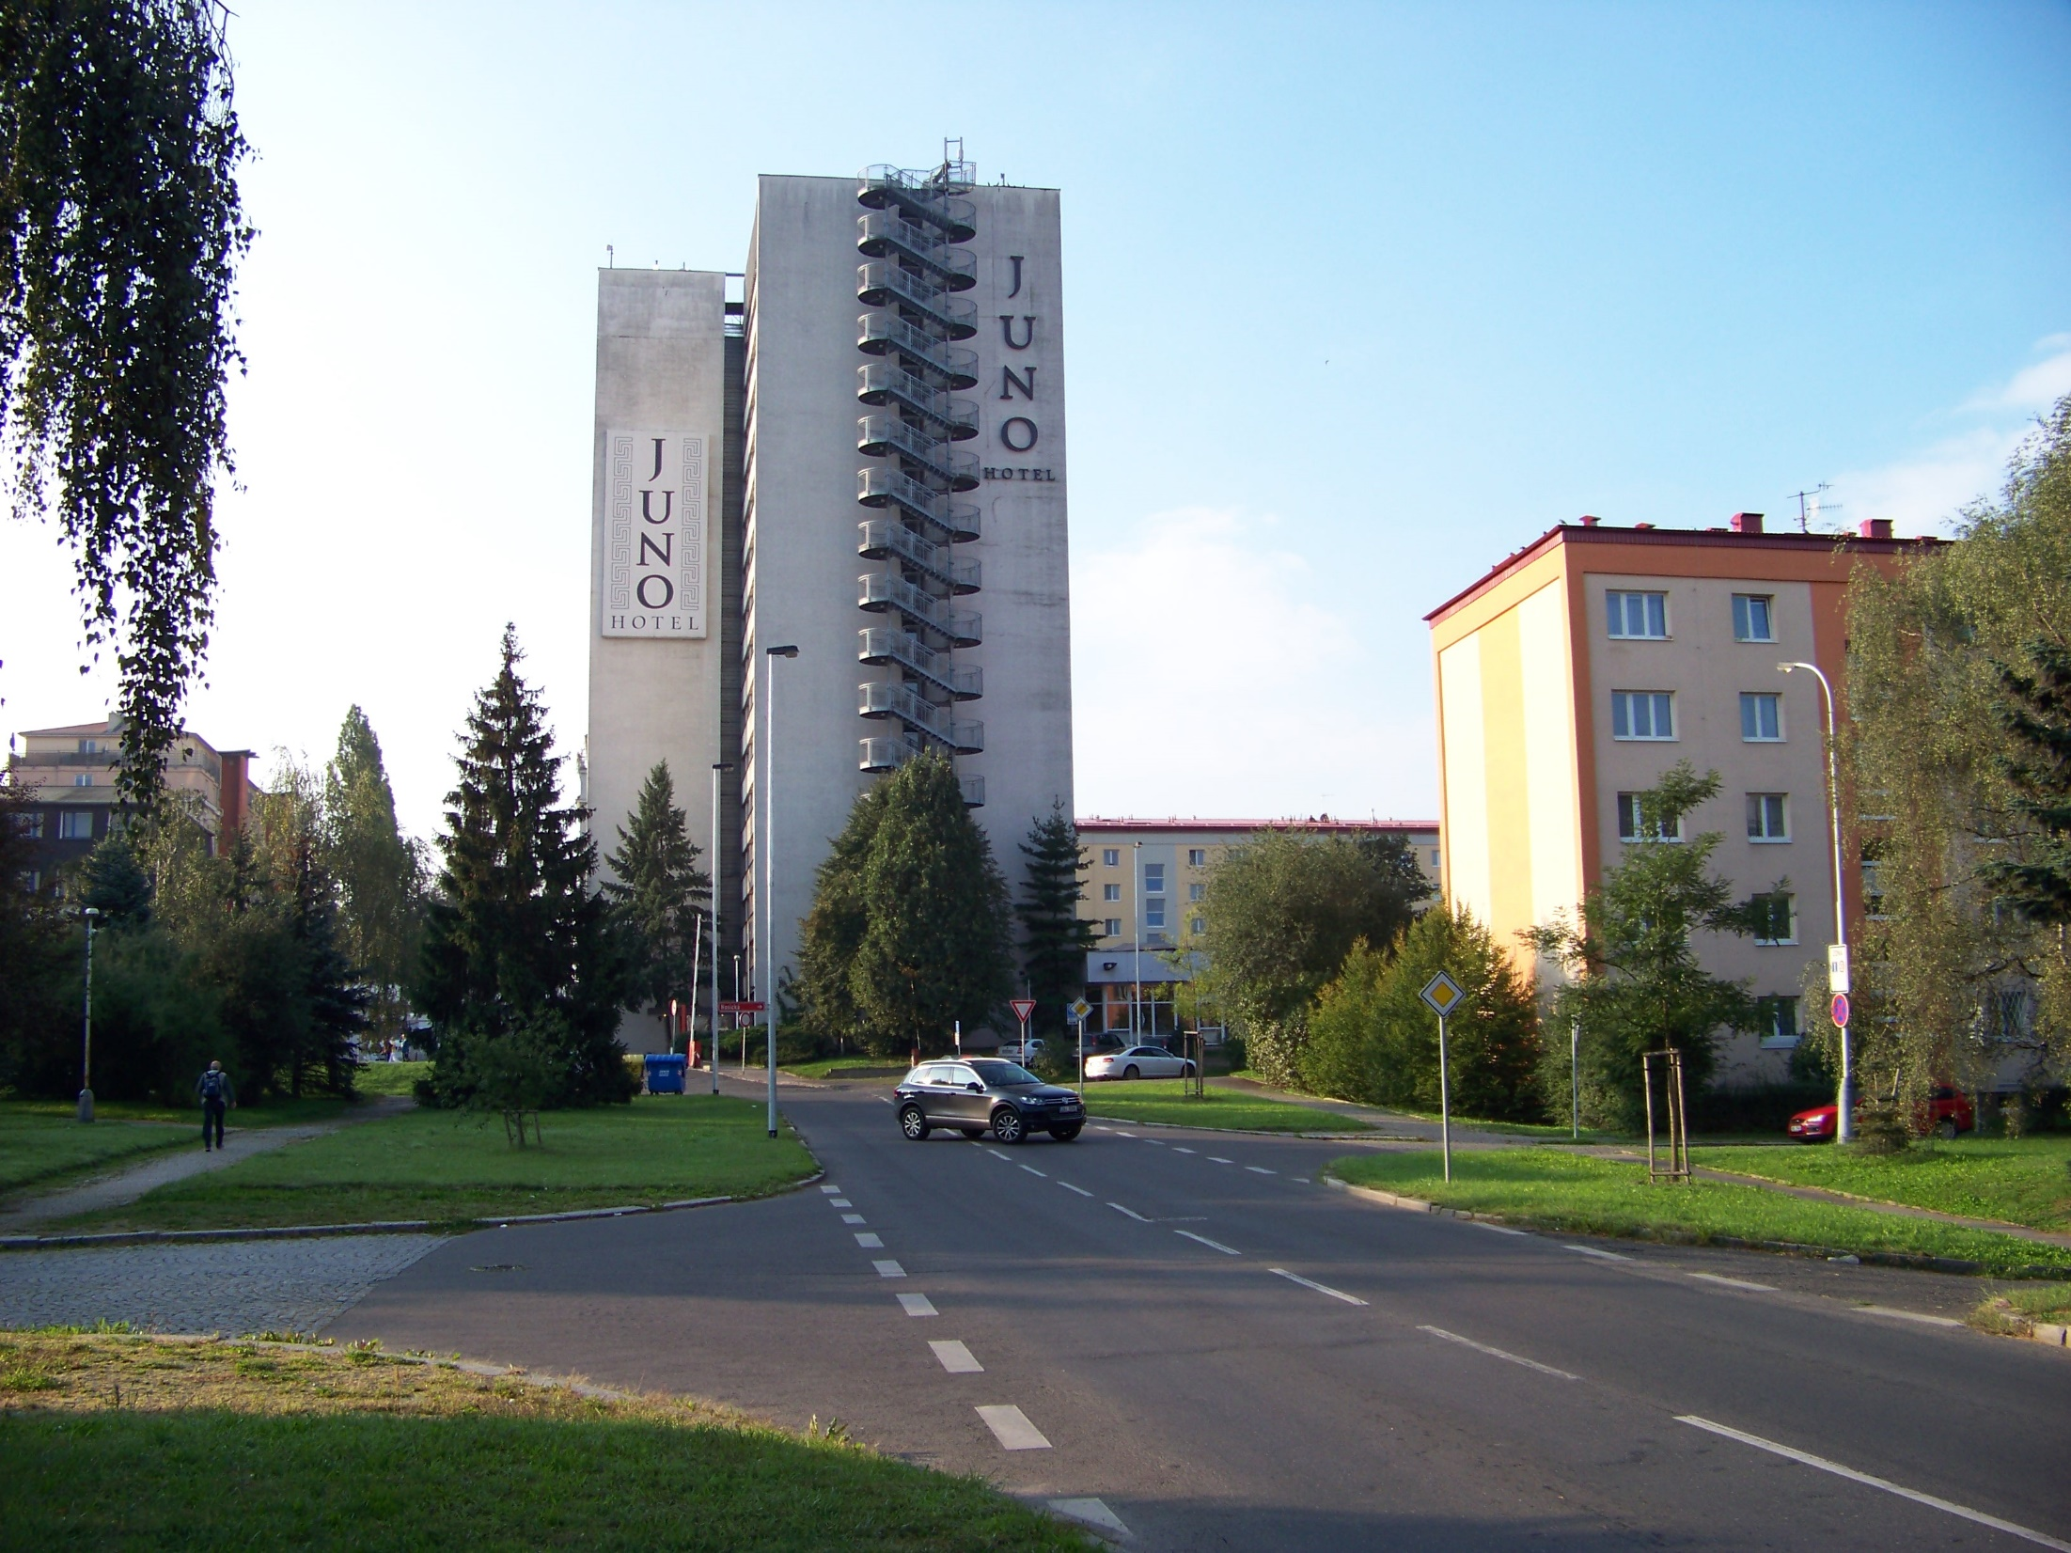

Slide 7
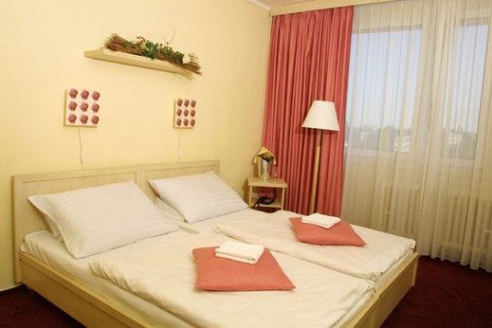

Slide 8
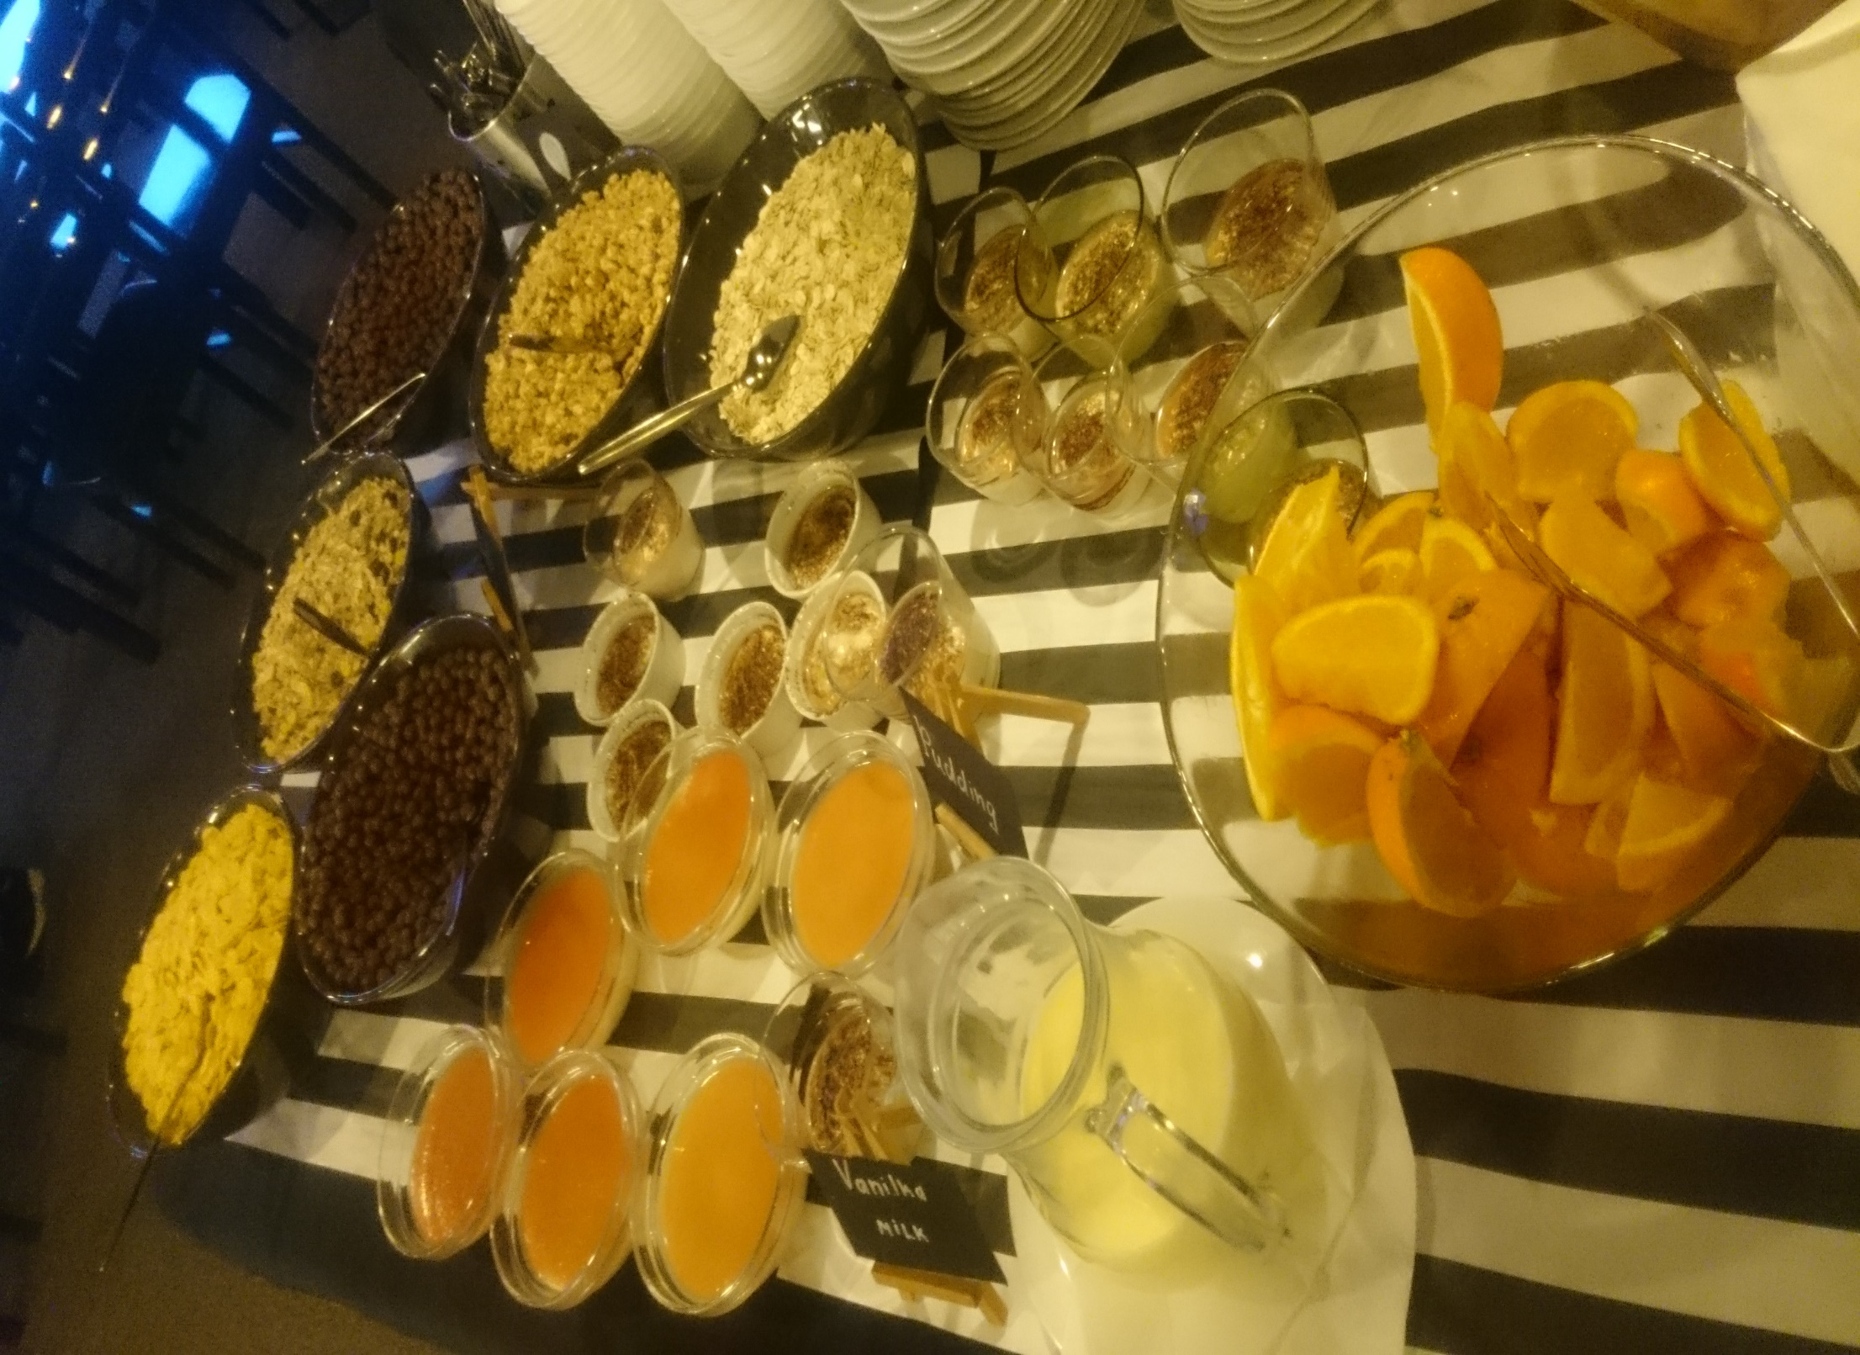

Slide 9
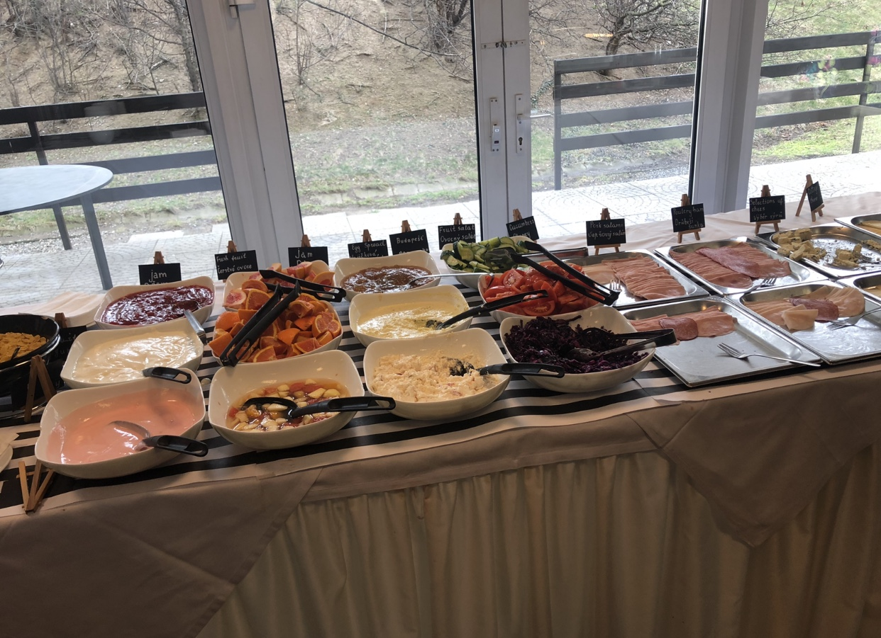

Slide 10
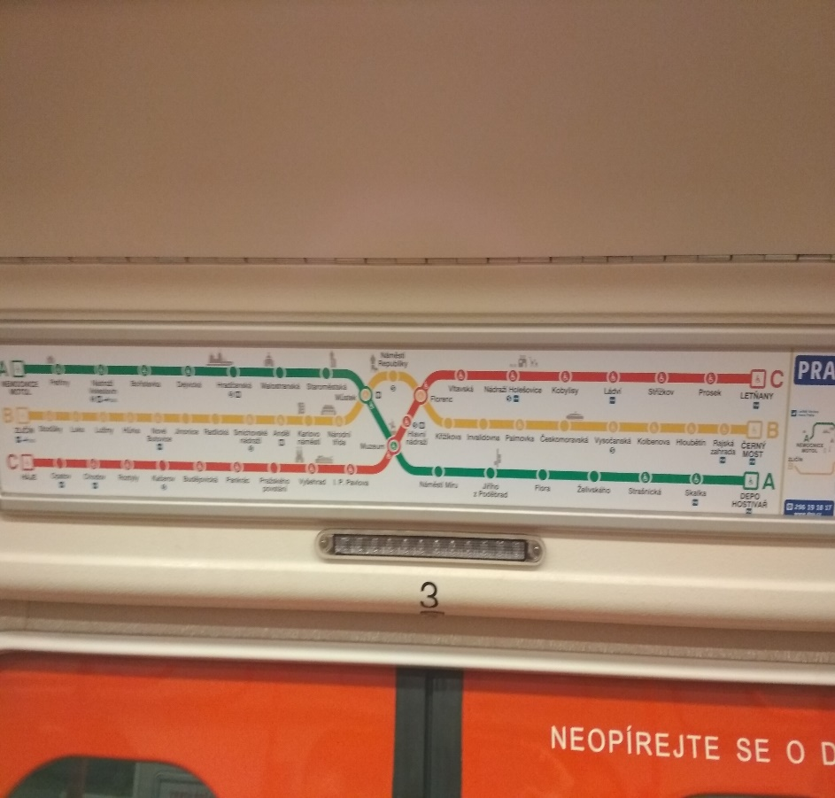

Slide 11
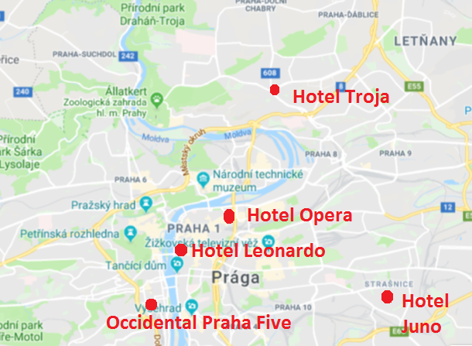
Térkép

Slide 12
Az én munkahelyem a Hotel Troja
A szállástól ez volt a legtávolabbi munkahely
Dóri volt a munkatársam
Az első hétbe felváltva jártunk dolgozni, ő délelőttre, én délutánra,majd a következő hetekben egyszerre jártunk 9-re
Egy kisebb,családias hotelt kaptunk, kedves munkatársakkal,modern berendezésekkel,minőségi ételeket kaptunk.
A főnököm volt a kapcsolattartó,aki tudott magyarul,idősebb de elegáns megjelenésű úriember.

Slide 13
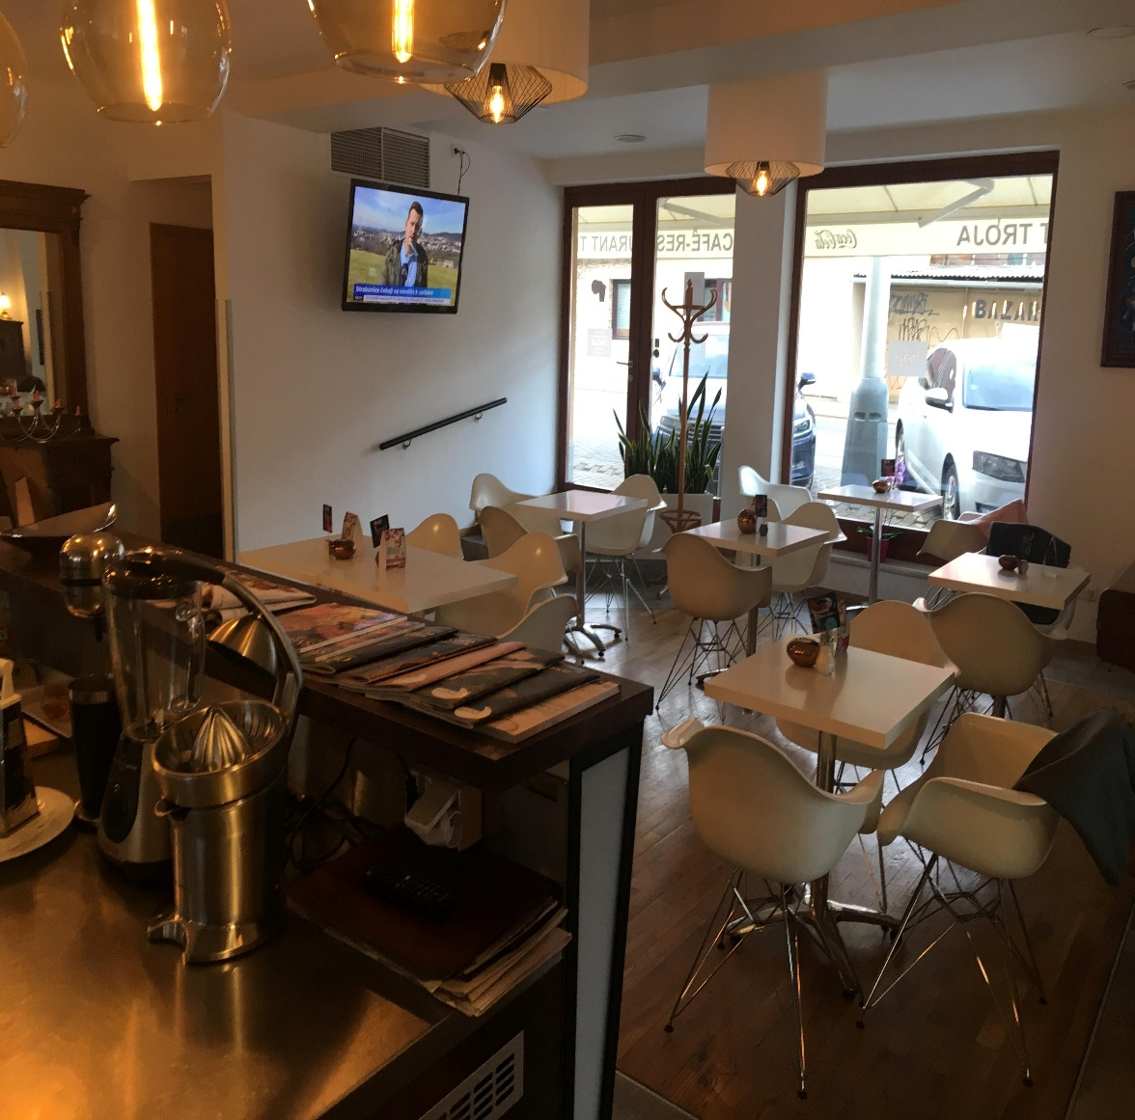
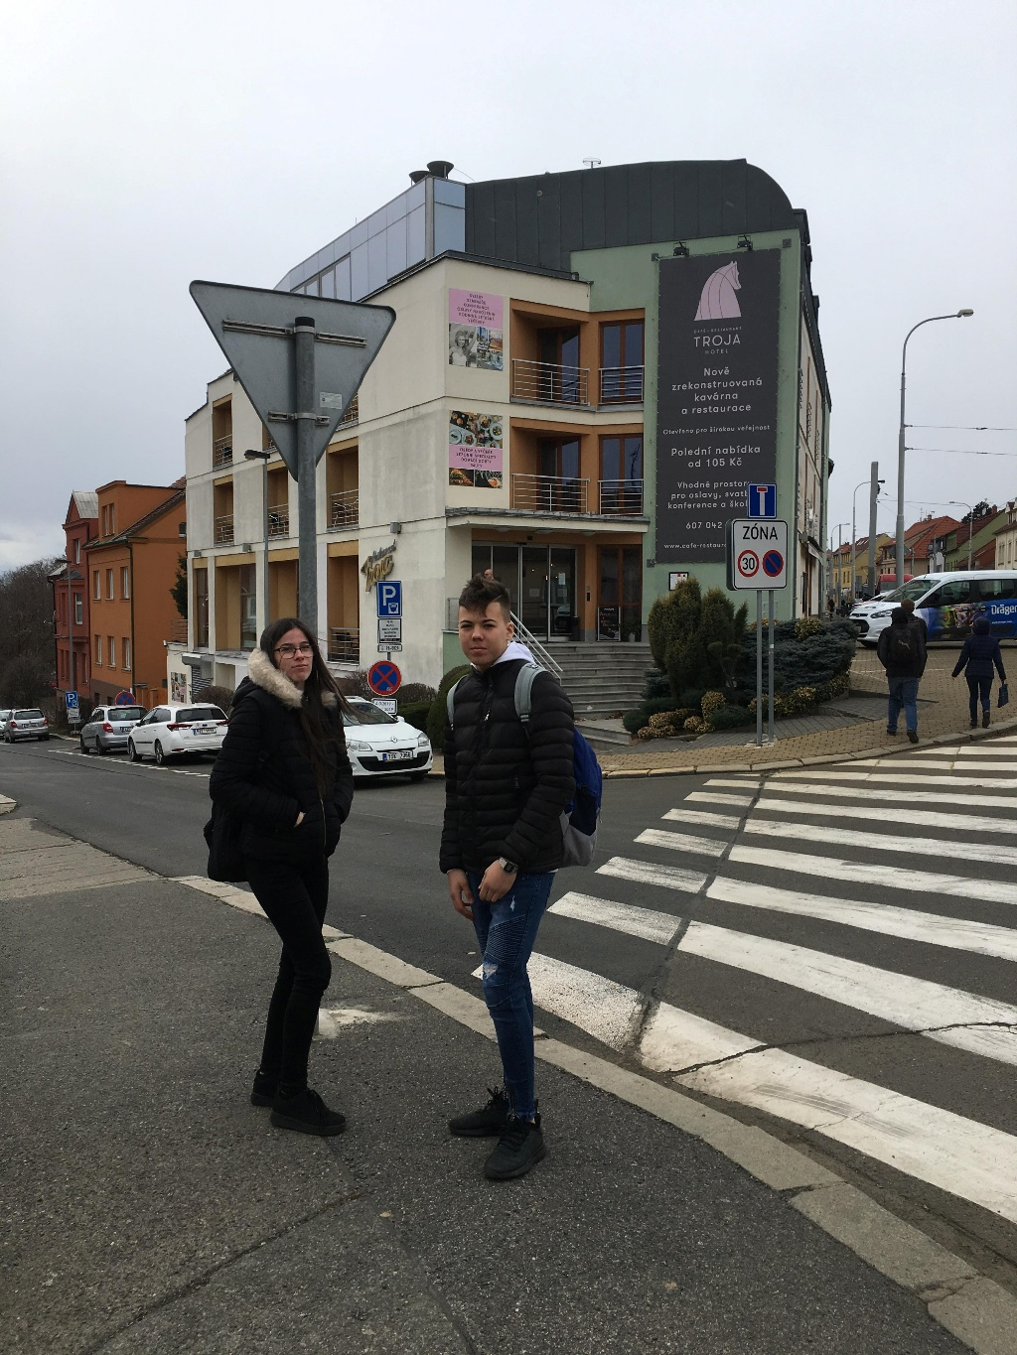

Slide 14
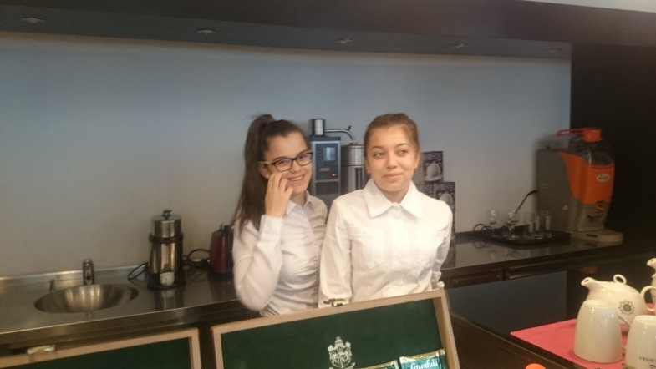
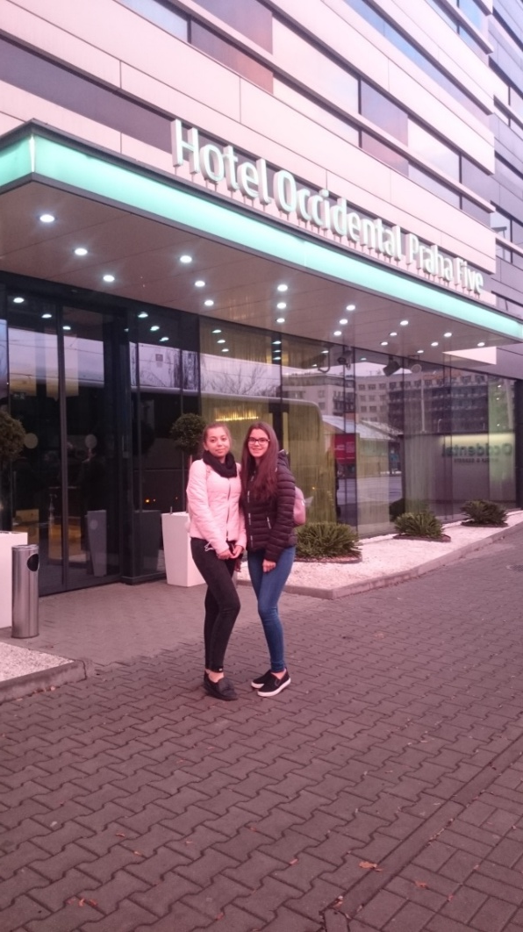
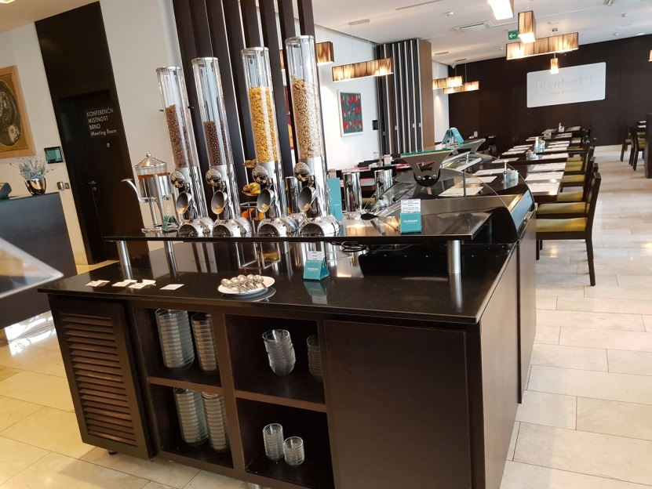
Occidental Praha Five
Felépítés
Elhelyezkedés
Munkánk
Társaság
Főnök

Slide 15
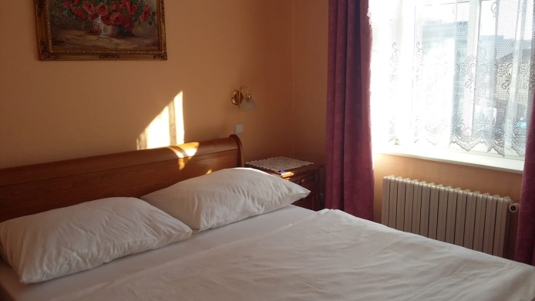
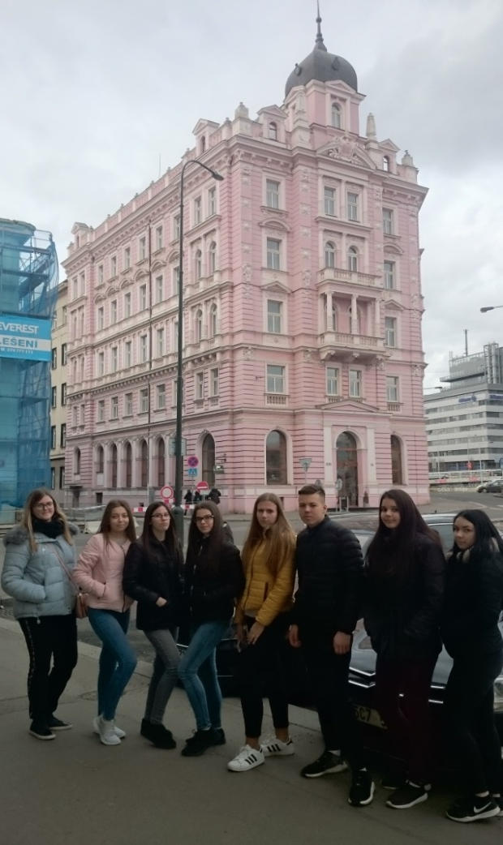
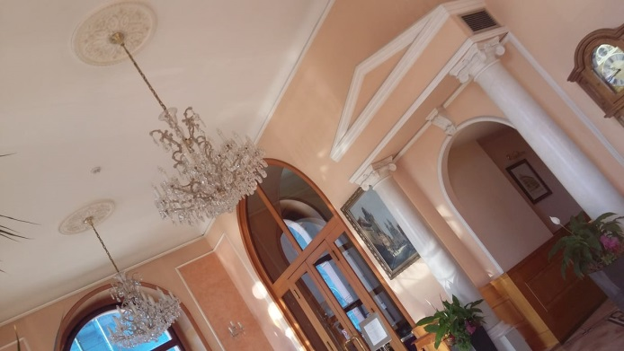
Hotel Opera
Stílusa
Elhelyezkedése
Tevékenységek
Társaság

Slide 16
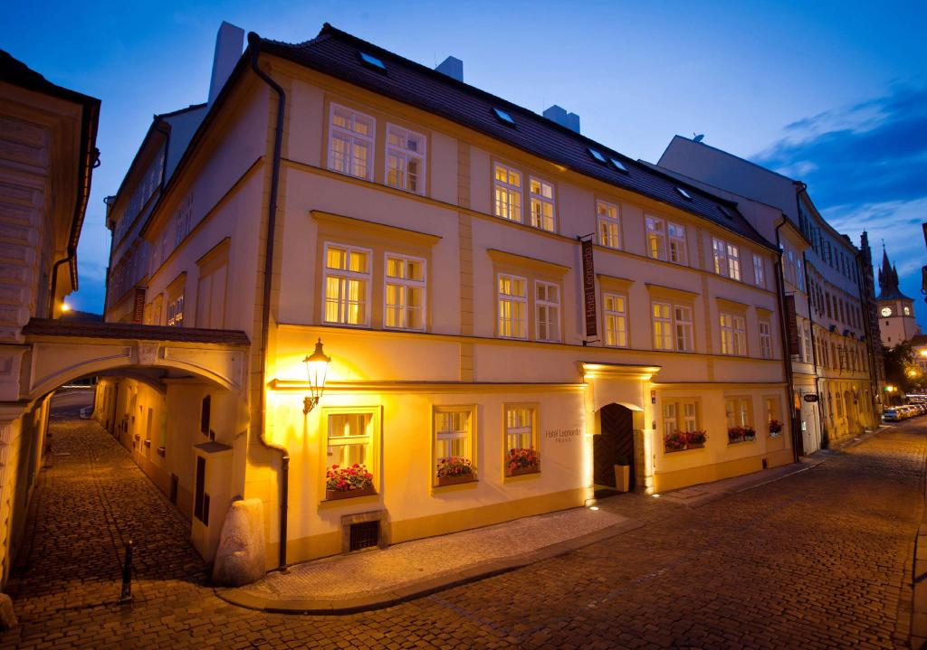
Hotel Leonardo Praha

Slide 17
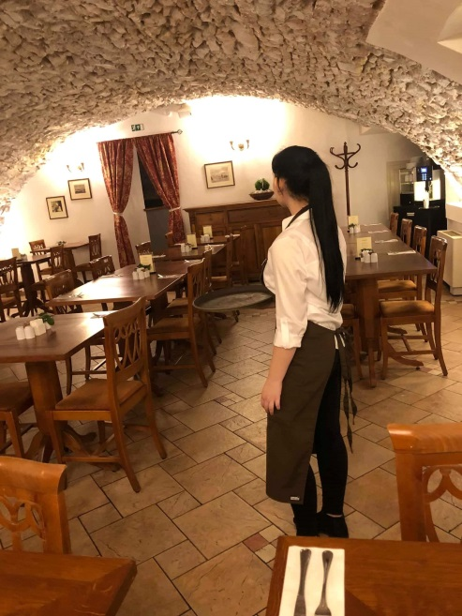
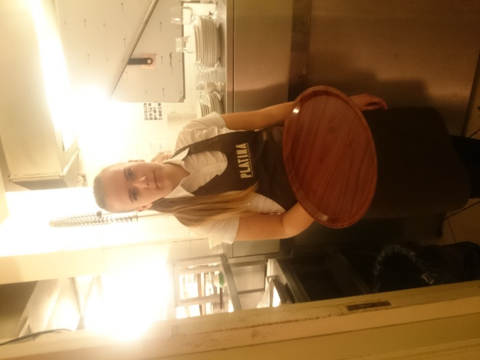
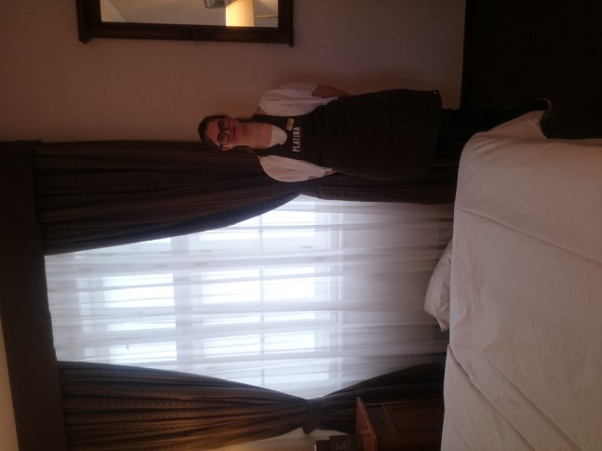
Ónodi Petra
Matéz Aliz
Szilágyi Zsófia
Feladatok:
Étteremben: terítés, asztal leszedése rendben tartása, teremrendezés, vendégfogadás, étterem berendezése, dekorálás, besegítés a konyhán, szobalányi feladatok.

Slide 18
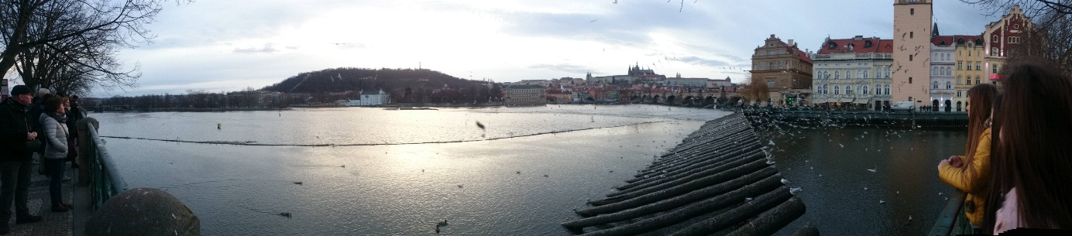
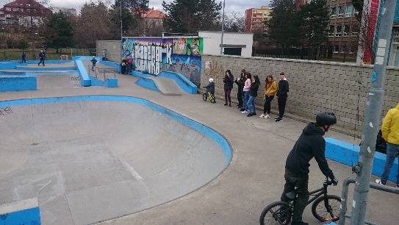
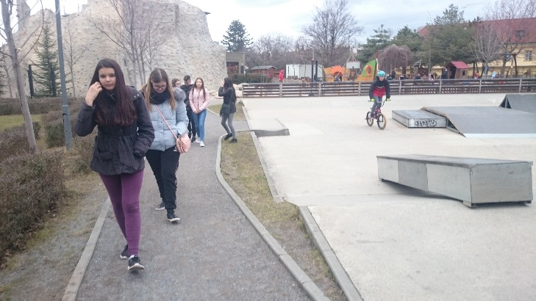

Slide 19
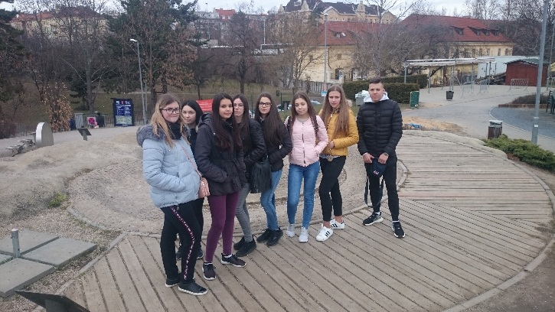

Slide 20
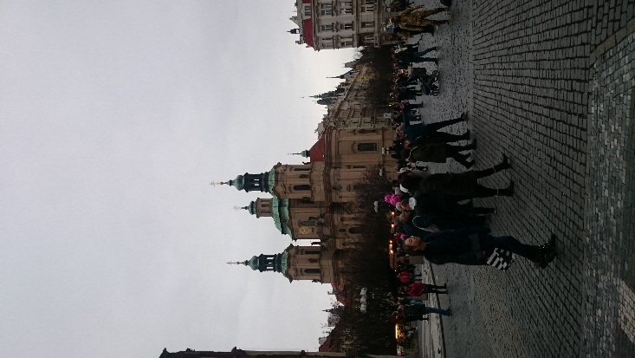
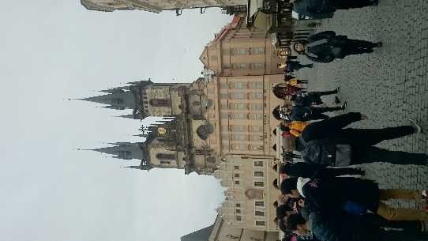

Slide 21
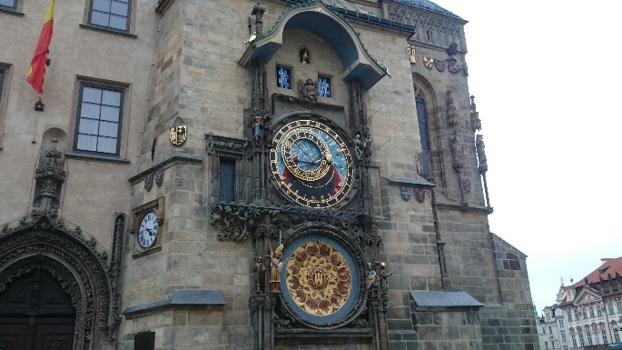
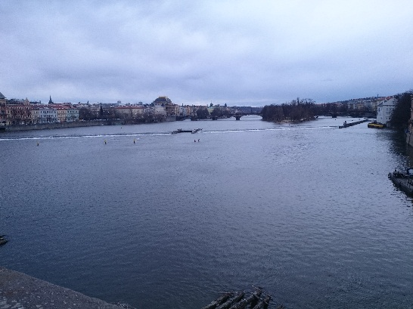
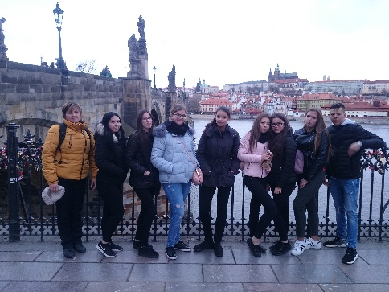
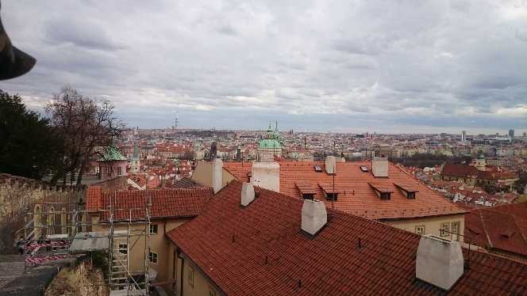

Slide 22
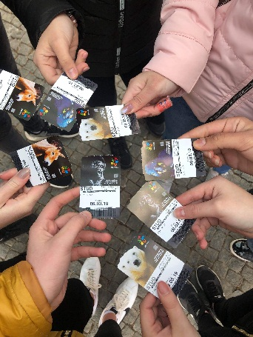
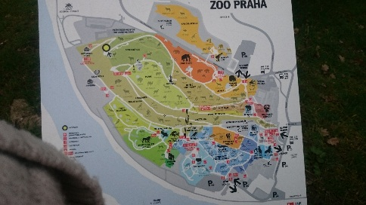
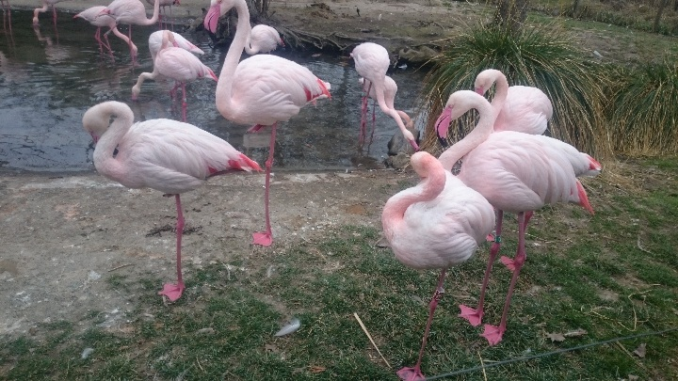

Slide 23
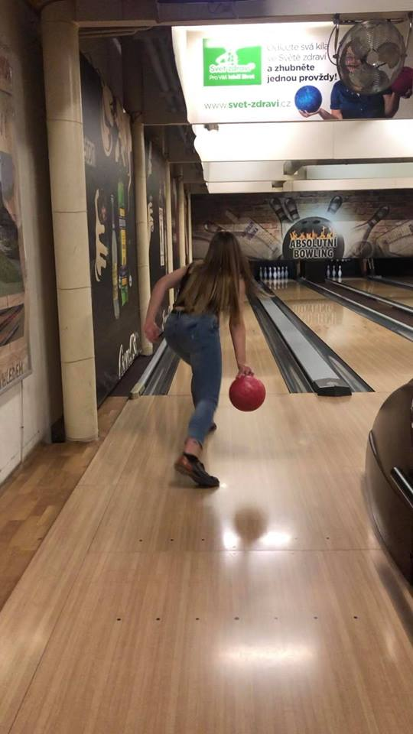
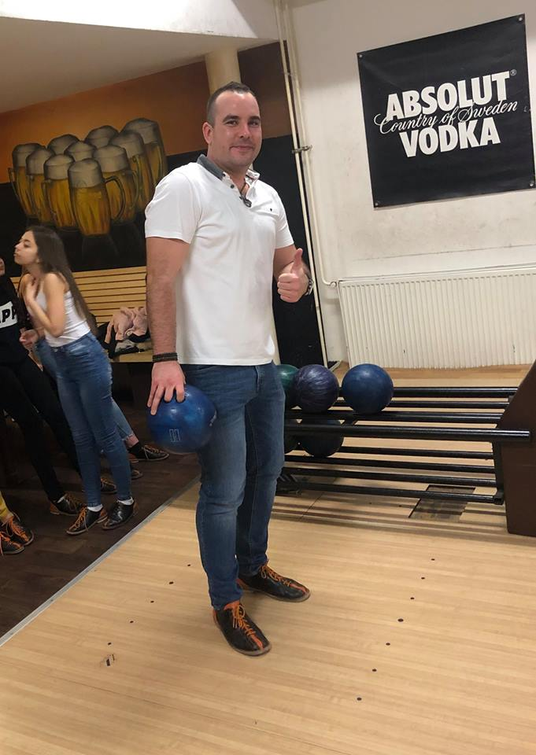

Slide 24
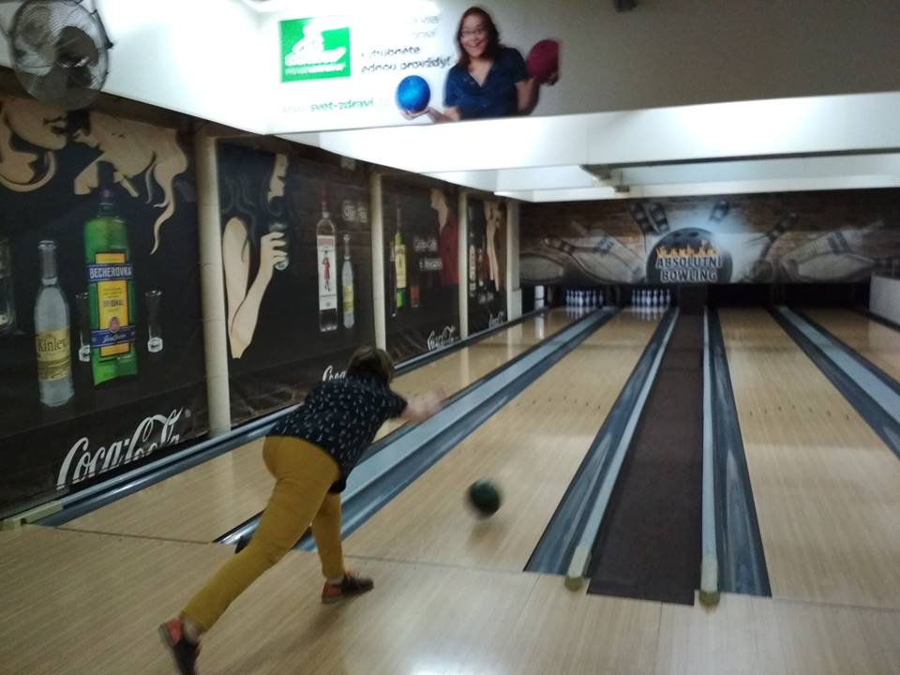

Slide 25
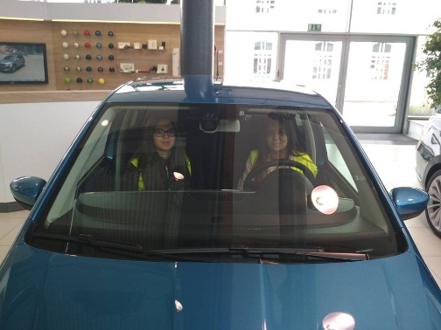
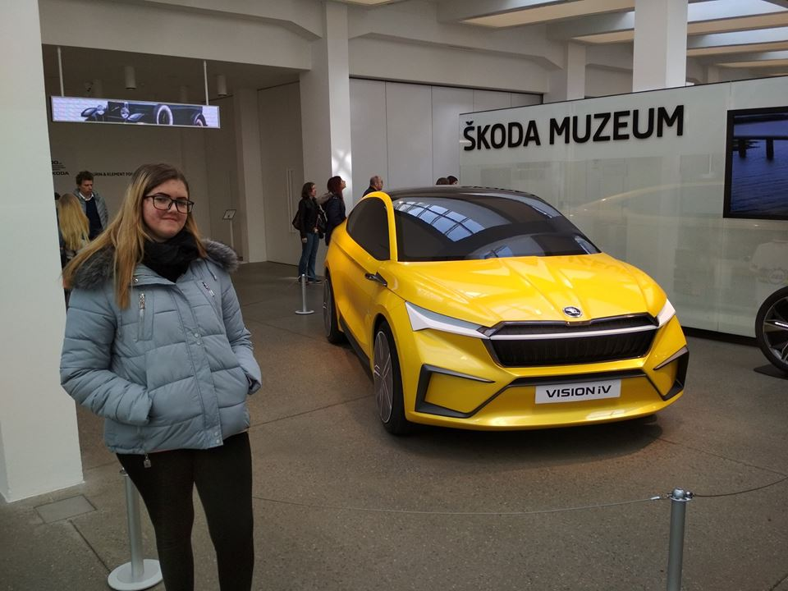
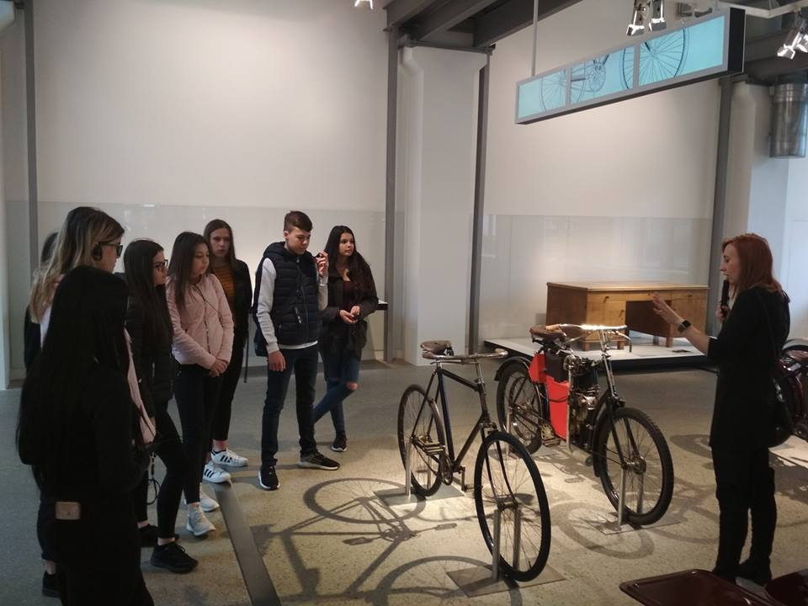
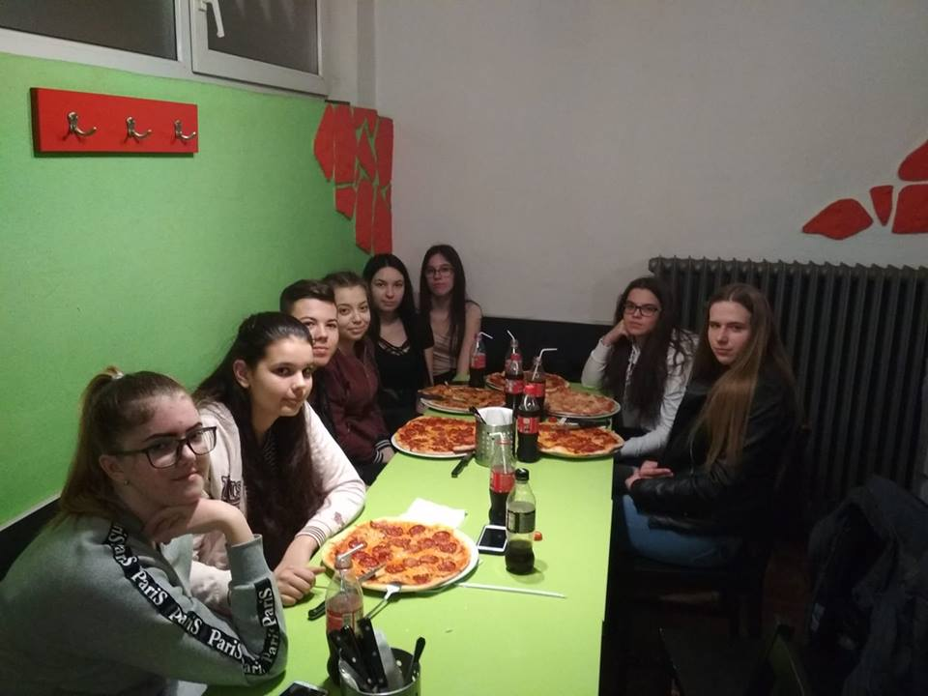

Slide 26
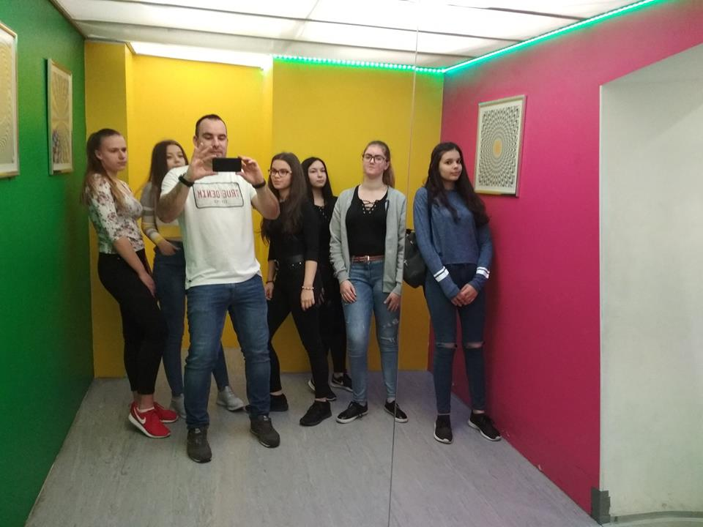

Slide 27
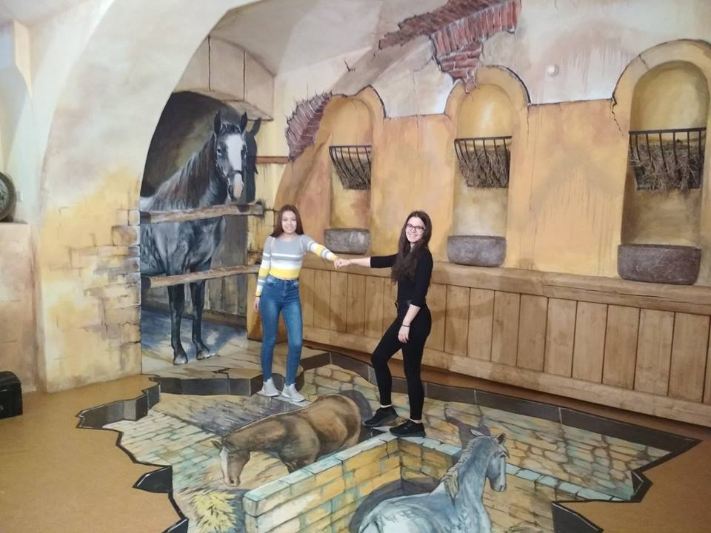

Slide 28
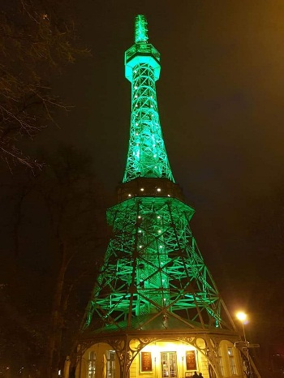
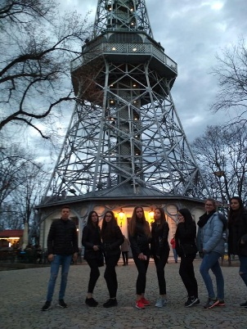

Slide 29
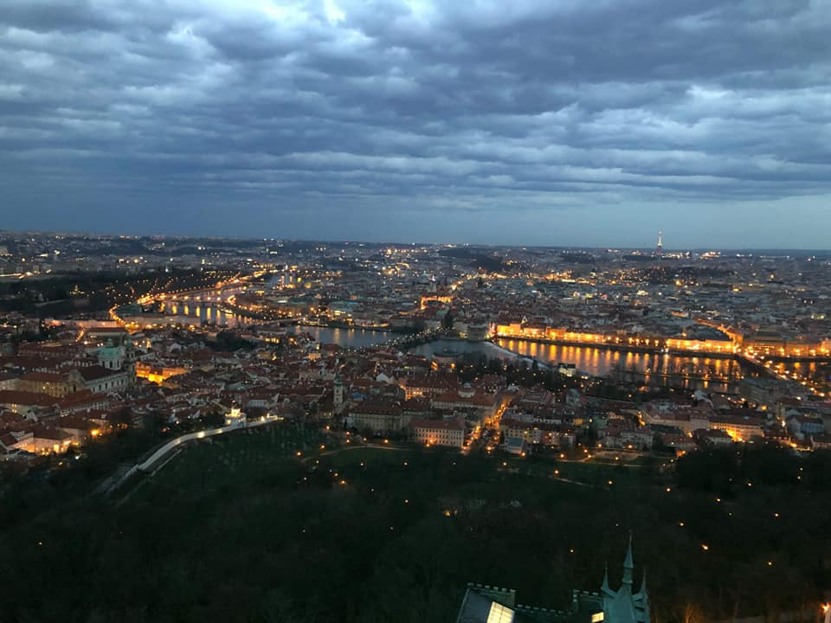

Slide 30
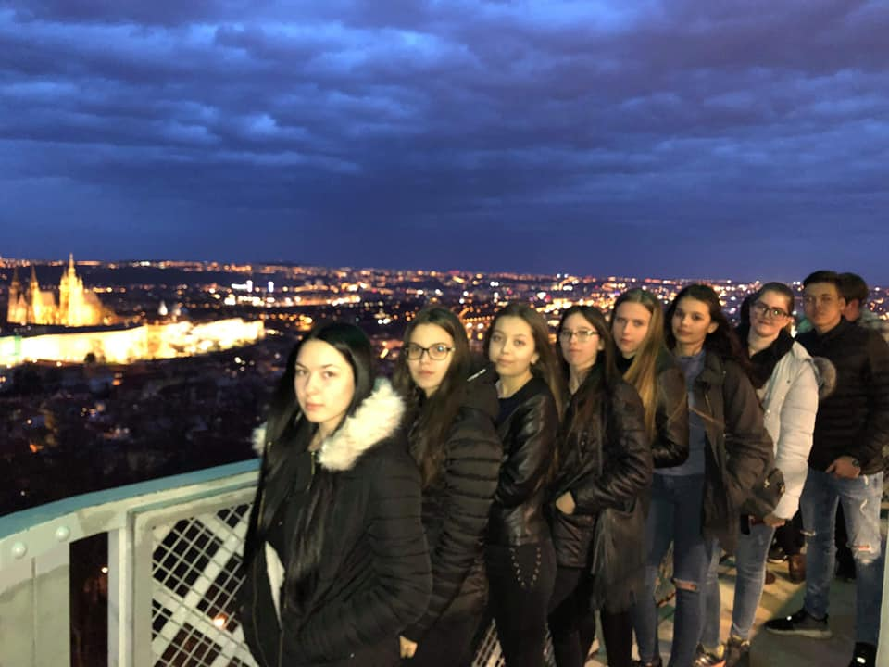

Slide 31
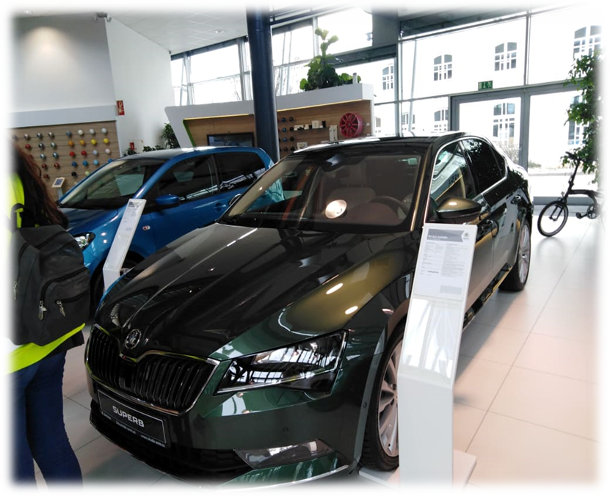
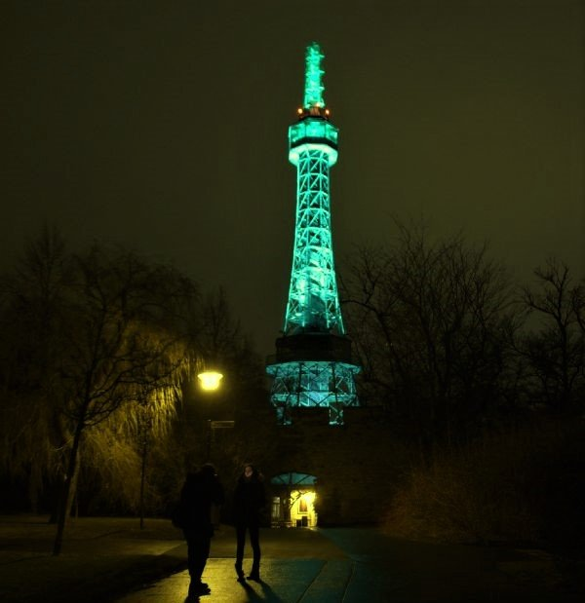


Élmények, tapasztalatok

Slide 32



Slide 33



Slide 34

Miért jó az Erasmus+?

Slide 35
Köszönjük a figyelmet!

